Slide 1
Explore-camp
Enseignement entre pairs au moyen d’un outil de questionnement numérique (Wooclap)

Slide 2
Des questions…

Slide 3
Une amie vous annonce qu’elle est enceinte de faux jumeaux. Après la naissance, le plus probable est qu’elle ait :
deux garçons ;
un garçon, une fille ;
deux filles ;
les trois propositions ci-dessus sont équiprobables.
Notes:
L’équiprobabilité des sexes pour chaque enfant est supposée. De même que l’indépendance des épreuves.
Arbre ou tableau de dénombrement

Slide 4
La lave qui sort d'un volcan au moment d'une éruption volcanique s'est formée :
Dans une chambre magmatique ;
Dans une couche de magma sous terre ;
Près de la surface de la Terre ;
Près du centre de la Terre.
Notes:
1) Mais les 3 autres ne sont-elles pas valables ?

Slide 5
Le principe de laïcité implique au niveau de l'École :
L'interdiction d'enseigner le fait religieux ;
L'interdiction du prosélytisme ;
L'interdiction de visiter un monument religieux ;
L'aménagement d'espace de prière isolés.
Notes:
2) Quel degré de certitude ?
Fiche 14 du vademecum de la laïcité pour les élèves en internat.

Slide 6
La réforme Haby de 1975 instaure :
Le dispositif d'évaluation PISA
L'obligation scolaire jusqu'à 16 ans
Le collège unique
L'éducation prioritaire en France
Notes:
La réforme Haby de 1975 est une réforme des collèges qui crée un collège unique pour tous les élèves issus du CM2. Elle est proposée par René Haby, ministre de l'Education, dans le but d'éviter la ségrégation sociale et de réformer le système éducatif. La réforme met fin à la répartition des élèves entre les différents types de premiers cycles et instaure des classes hétérogènes.

Slide 7
Un paysan se rend au marché. Il achète une vache 5 000 €. Il la revend 6 000 €. Se ravisant, il la rachète 7 000 € puis finalement la revend 8 000 €.
Il a gagné de l’argent.
Il a perdu de l’argent.
Il n’a ni gagné, ni perdu d’argent.
Notes:
Il a gagné (2 000 €) car – 5 000 + 6 000 – 7 000 + 8 000 = + 2 000 (composition de transformations)

Slide 8
Les quatre cartes ci-dessous contiennent une lettre sur une face et un nombre sur l’autre.
E
G
6
9
« Chaque carte ayant une voyelle sur une face porte un nombre pair sur l'autre face. »
0
1
2
3
4
Pour contrôler si cette phrase est vraie, le nombre minimum de cartes à retourner est :
Notes:
2 cartes (E et 9)
E pour vérifier que voyelle implique nombre pair.
9 pour vérifier la contraposée non pair implique non voyelle que l’on pourrait traduire par impair implique consonne
G n’est pas concernée par cette phrase
6 non plus car il ne s’agit pas de vérifier que la réciproque (pair implique voyelle) est vraie. On peut très bien avoir une consonne derrière un nombre pair.

Slide 9
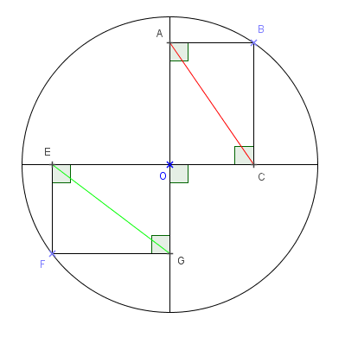
Sur cette figure :
AC = EG
AC > EG
AC < EG
Cela dépend de la position des points F et B.
Notes:
ABCO et EFGO sont des quadrilatères qui ont chacun trois angles droits, donc sont des rectangles.
Les diagonales d’un rectangle sont de même longueur donc AC=BO et EG=OF.
[OB] et [OC] sont deux rayons d’un même cercle donc sont de même longueur.
En conclusion, AC = EG

Slide 10
Le dispositif

Slide 11
Étape 1 :
Recherche individuelle et premier vote
Notes:
Elle vise à forcer chaque participant à s’engager dans la recherche d’une réponse afin de se prononcer sur la question posée. Wang, Chung, & Yang (2014) indiquent, et nous l’avons noté dans nos TD, que la participation des étudiants approche les 100 %. Cela est dû en partie à l’anonymat des réponses, à la facilité d’utilisation du matériel et à la possibilité à l’étape suivante pour les étudiants de confronter statistiquement leur réponse à celles du groupe tout entier.

Slide 12
Étape 2 :
Projection des résultats du vote
Notes:
Les résultats obtenus conditionnent la suite des étapes. C’est bien l’absence de consensus qui provoque la nécessité de débattre des choix proposés et de confronter son point de vue à celui de ses pairs. Si le pourcentage de bonnes réponses obtenu se situe en deçà de 35 %, trop peu d’étudiants maîtrisent le concept en jeu et il est peu probable que la discussion soit fructueuse sans une intervention assez forte de l’enseignant ; si plus de 70 % d’étudiants répondent correctement alors il y a aussi peu de bénéfice à attendre de la discussion. C’est donc dans le cas d’un pourcentage de bonnes réponses compris entre 35 % et 70 % que l’intérêt de l’étape 3 est le plus manifeste.

Slide 13
Étape 3 :
Confrontation entre pairs (si 35 % < p < 70 %)
Notes:
La discussion s’engage et chacun essaie de convaincre ses voisins en développant son argumentation. Nous pensons, suivant Mazur (1997) ou Kay & LeSage (2009), que ces interactions entre pairs favorisent, lorsque dans le groupe la réponse correcte émerge et s’impose, la construction d’apprentissages.

Slide 14
Étape 4 :
Second vote
Notes:
On observe que les votes se sont généralement reportés vers la bonne réponse

Slide 15
Étape 5 :
Étayage de l’enseignant si besoin

Slide 16
Les bénéfices
Attention, participation et engagement accrus durant le cours ;
Discussions entre pairs pour construire la connaissance (constructivisme pédagogique) ;
Adaptation possible du cours par l'enseignant suivant les retours d'informations (contingent teaching) ;
Évaluation formative ; retours d'informations (feedback) réguliers entre élèves et enseignant, entre élèves ;
Meilleures performances aux examens ;
Plus-value qualitative des savoirs acquis (meilleure compréhension).
Notes:
Outre la variété des dispositifs

Slide 17
D’autres dispositifs / matériels
Questions ouvertes, nuage de mots, association, sondage…
Plickers
Boîtiers de vote
Elaastic
Notes:
Outre la variété des dispositifs

Slide 18
Quelles questions ?
« More important than the technology, is the need to ask the right questions. Poorly structured questions or ones that do not focus on key concepts or reveal misunderstandings can undermine the value of clickers (Wang et al., 2014, p 4) ».
Notes:
Crouch & Mazur (2001) précisent que les réponses erronées doivent être plausibles et lorsque cela est possible basées sur des conceptions erronées des étudiants : « incorrect answer choices should be plausible, and, when possible, based on typical student misunderstandings » (p 974). Ils poursuivent en classant les questions suivant le pourcentage de bonnes réponses obtenu : si celui-ci se situe en deçà de 35 %, trop peu d’étudiants maîtrisent le concept en jeu et il est peu probable que la discussion soit fructueuse sans une intervention assez forte de l’enseignant ; si plus de 70 % d’étudiants répondent correctement alors il y a aussi peu de bénéfice à attendre de la discussion. C’est donc dans le cas d’un pourcentage de bonnes réponses compris entre 35 % et 70 % que l’intérêt de l’étape 3 est le plus manifeste.

Slide 19
« Chaque carte ayant une voyelle sur une face porte un nombre pair sur l'autre face. »
E
G
6
9
Pour contrôler si cette phrase est vraie, le nombre minimum de cartes à retourner est :
0
1
2
3
4
Notes:
Il n’est plus précisé d’emblée que les quatre cartes contiennent une lettre sur une face et un nombre sur l’autre.
3 cartes
E pour vérifier que voyelle implique nombre pair.
9 et G pour vérifier la contraposée non nombre pair implique non voyelle
6 n’est pas concerné car il ne s’agit pas de vérifier que la réciproque est vraie. On peut très bien avoir une consonne derrière un nombre pair.

Slide 20
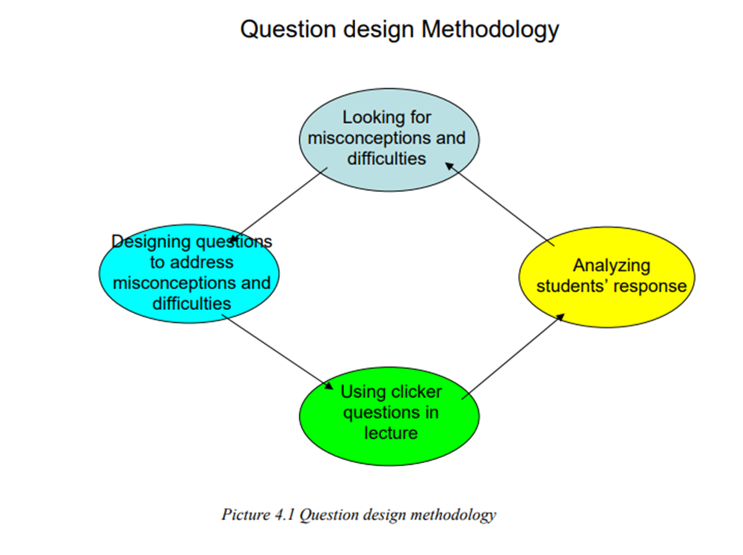
Un processus circulaire
Notes:
Li, P. (2007). Creating and evaluating a new clicker methodology. (Electronic Thesis or Dissertation). Retrieved from https://etd.ohiolink.edu/ p69

Slide 21
Écriture d’une question : 3 points essentiels
Se mettre à la place des élèves ;
Interroger sur des niveaux cognitifs variés
Inclure du métacognitif

Slide 22
Se mettre à la place des élèves :
bibliographie : « student's misconceptions in ... »
Cela implique :
Interroger sur des conceptions fausses ;
Les distracteurs doivent se baser sur les erreurs courantes ;
La bonne réponse ne doit pas être flagrante.
Notes:
1) Regarder dans ses anciens examens, dans la bibliographie : « student's misconceptions in ... »

Slide 23
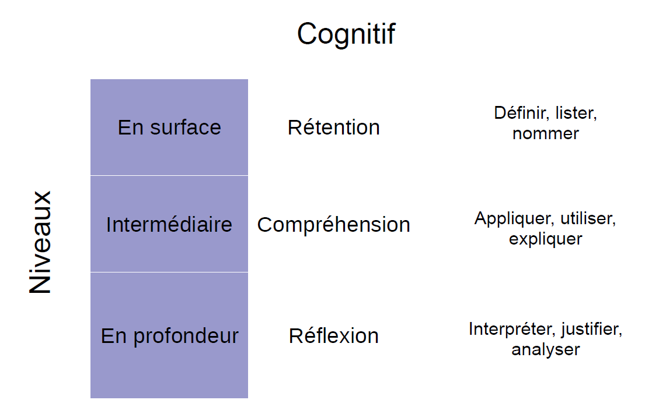
Interroger sur des niveaux cognitifs variés :
Notes:
Source ?

Slide 24
Interroger sur des niveaux cognitifs variés :
Niveau cognitif faible → pas ou peu de discussion
Question trop facile → perte d’intérêt chez l’élève
Faire réfléchir à la meilleure stratégie

Slide 25
Une amie vous annonce qu’elle est enceinte de faux jumeaux. « Après la naissance, le plus probable est qu’elle ait un garçon, une fille. » Quelle est la meilleure stratégie pour démontrer cette affirmation ?
Utiliser un arbre ;
Utiliser un tableau à double-entrée ;
Simuler l’expérience aléatoire avec un tableur ;
Simuler l’expérience aléatoire avec une pièce de monnaie.

Slide 26
Inclure du métacognitif :
Le savoir sur le savoir (« Est-ce que je sais que je sais / que je ne sais pas ?)
Quel est mon degré de confiance sur une connaissance ?
Inclure la réponse « Je ne sais pas »
Inclure des réponse génériques
« Aucune des solutions proposées n’est correcte »
« Toutes les solutions proposées sont correctes »
« Il manque des informations pour pouvoir répondre »
Notes:
Convertir un vrai-faux en degré de confiance Vrai et j’en suis sûr, Vrai j’en ai l’intuition ; Faux…. (voir diapositive suivante)

Slide 27
Un paysan se rend au marché. Il achète une vache 5 000 €. Il la revend 6 000 €. Se ravisant, il la rachète 7 000 € puis finalement la revend 8 000 €. L’affirmation « Le paysan a donc gagné 1 000 €. » est-elle vraie ou fausse ?
Vraie, j’en suis sûr(e)
Vraie, j’en ai l’intuition.
Fausse, j’en suis sûr(e)
Fausse, j’en ai l’intuition.
Notes:
Il a gagné (2 000 €) car – 5 000 + 6 000 – 7 000 + 8 000 = + 2 000 (composition de transformations)

Slide 28
Sur cette figure :
AC = EG mais je n’en suis pas convaincu
AC = EG, j’en suis sûr mais ne sais pas le démontrer
AC = EG, j’en suis sûr car je sais le démontrer
Cela dépend de la position des points F et B.
Notes:
ABCO et EFGO sont des quadrilatères qui ont chacun trois angles droits, donc sont des rectangles.
Les diagonales d’un rectangle sont de même longueur donc AC=BO et EG=OF.
[OB] et [OC] sont deux rayons d’un même cercle donc sont de même longueur.
En conclusion, AC = EG

Slide 29
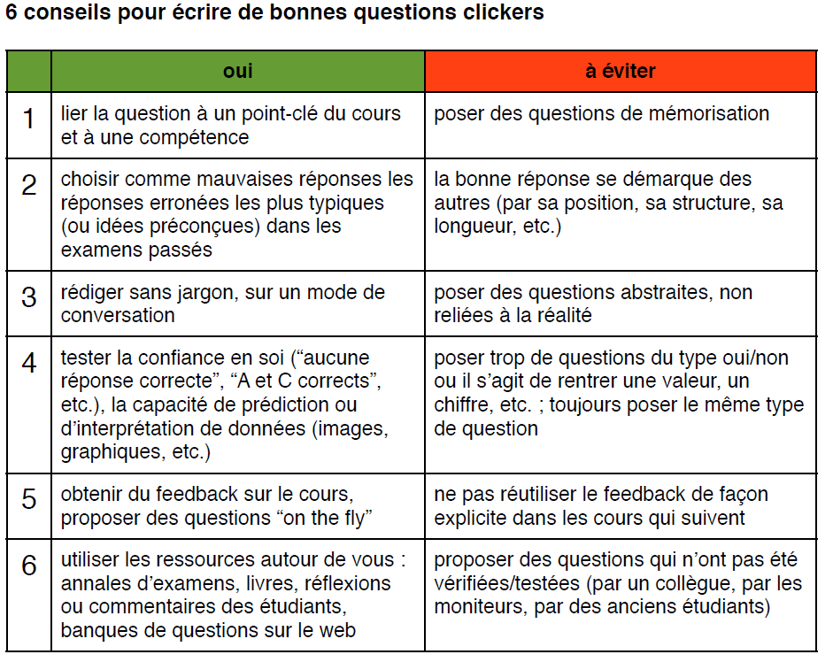
6 conseils pour écrire de bonnes questions
Notes:
Quentin Vicens ; Pour plus dʼinfos : http://www.cwsei.ubc.ca/resources/clickers.htm

